Slide 1
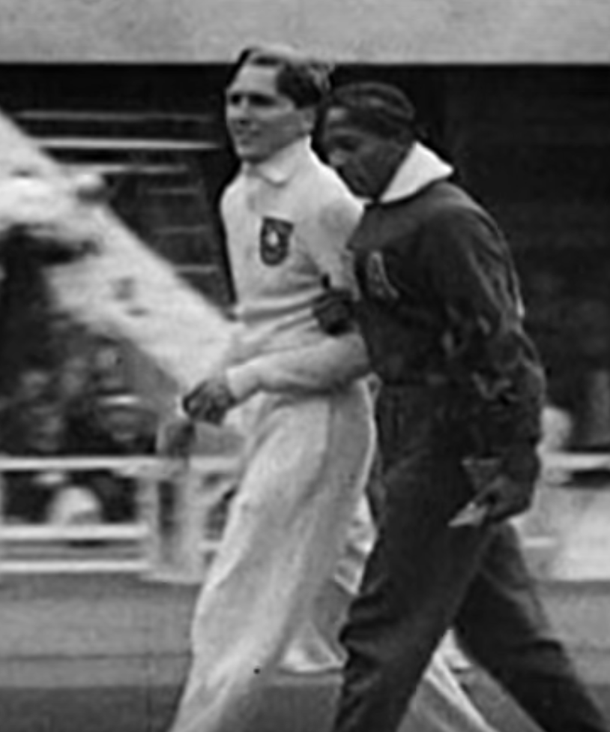
Questo corso di formazione si propone di fornire ai docenti le conoscenze e le competenze necessarie per utilizzare lo sport a scuola come strumento per promuovere i diritti umani. Si concluderà con la presentazione del percorso didattico che i docenti avranno progettato e sperimentato nelle classi di appartenenza. Il percorso di formazione sarà incentrato sul tema dei diritti e delle sue forme di attuazione attraverso lo sport. Il corso ha una durata totale di 25 ore (10 ore in modalità sincrona e 15 ore in modalità asincrona) e affronterà il tema dei diritti attraverso la dimensione dello sport,con esempi del passato utili a comprendere il presente. Teoria e pratica si integreranno nella progettazione da sperimentare in classe. Le formatrici saranno Federica Ceriani, Paola Malandrone, Elena Mastretta.
Inserito su S.O.F.I.A. cod 87118
Durata: 25 ore (Al termine del corso sarà rilasciato un attestato di frequenza se sarà raggiunta la quota minima di 19 ore pari al 75% del monte ore totale).
Modalità: on line su piattaforma ZOOM e attività asincrona di sperimentazione.
ATTIVITÀ SINCRONE
Martedì 10 ottobre 2023 ore 17-19 Esplorare le relazioni tra storia e sport e analizzare il ruolo dello sport nella società. Identificare e analizzare i diversi significati che lo sport può assumere per gli individui e per i gruppi sociali.
Martedì 24 ottobre 2023 ore 17-19 Esplorare il rapporto tra sport e diritti umani e analizzare il ruolo dello sport nella promozione dei diritti umani.
Martedì 14 novembre 2023 ore 16-19 Presentazione e revisione collegiale dei progetti.
Martedì 12 dicembre 2023 ore 17-19 Approfondimento: la valutazione di un progetto, format e griglie di valutazione e autovalutazione
Martedì 19 marzo 2024 ore 16-19
Condivisione delle esperienze sperimentate e raccolta dei materiali.
ATTIVITÀ ASINCRONA
Novembre 2023 n. 5 ore Progettazione didattica
Da novembre 2023 al 28 febbraio 2024 n. 10 ore Sperimentazione in classe.
Corso di formazione ed aggiornamento per docenti del primo ciclo
“STORIA, SPORT e … DIRITTI”
Percorsi di Educazione civica per le scuole del primo ciclo
Per iscriversi al corso compilare il modulo al seguente link:
https://forms.gle/tgvQc5BRbKZkHunt7
Gli Istituti storici della Resistenza del Piemonte sono parte della Rete degli istituti associati all’Istituto Nazionale Ferruccio Parri (ex Insmli) riconosciuto agenzia di formazione accreditata presso il Miur (l'Istituto Nazionale Ferruccio Parri con la rete degli Istituti associati ha ottenuto il riconoscimento di agenzia formativa, con DM 25.05.2001, prot. n. 802 del 19.06.2001, rinnovato con decreto prot. 10962 del 08.06.2005, accreditamento portato a conformità della Direttiva 170/2016 con approvazione del 01.12.2016 della richiesta n. 872 ed è incluso nell'elenco degli Enti accreditati).
Fonte fotografia: Wikipedia.org

